Slide 1
Županije Republike Hrvatske -Karlovačka županije
pripremila učiteljica: Jasmina Štefan

Slide 2
Poznati pojmovi: Republika Hrvatska – naša domovina zavičaj – brežuljkasti
Novi pojam : Županija
Županija je manji dio prostora Republike Hrvatske koji ima svoju samoupravu.

Slide 3
Županije RH

Slide 4
RH -20 županija i grad Zagreb
Nazivi: prema obilježjima reljefa
Na čelu županije je župan.
Svaka županije ima županijsko središte.
Županijsko središte je kulturno, prosvjetno, sportsko, zdravstveno, gospodarsko i prometno središte županije.

Slide 5
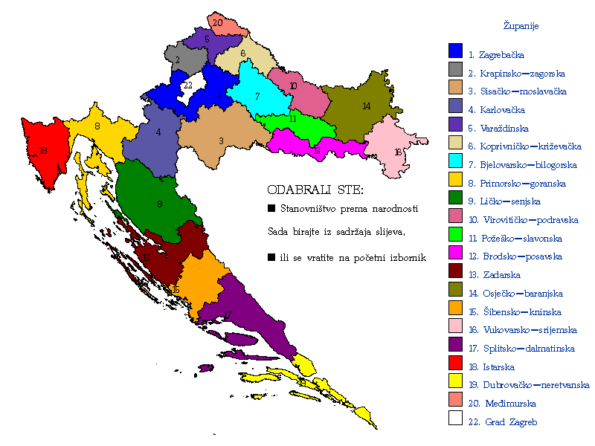

Slide 6
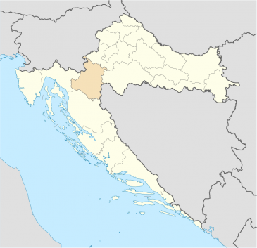
Karlovačka županija
Smještaj i okruženje:
Republika Slovenija
Republika Bosna i Hercegovina

Slide 7
Susjedne županije
Zagrebačka županija
Primorsko – goranska županija
Sisačko –moslavačka županija
Ličko - senjska županija

Slide 8
Stanovništvo i gradovi županije
U Karlovačkoj županiji živi oko stodvadeset devet tisuća stanovnika.
Županiji pripada 5 gradova: Karlovac, Duga Resa,Ozalj, Slunj i Ogulin.
Županijsko središte je grad Karlovac.

Slide 9
Obilježja Karlovačke županije:
Zastava:
Grb:

Slide 10
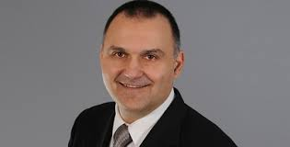
Župan
Damir Jelić

